Slide 1
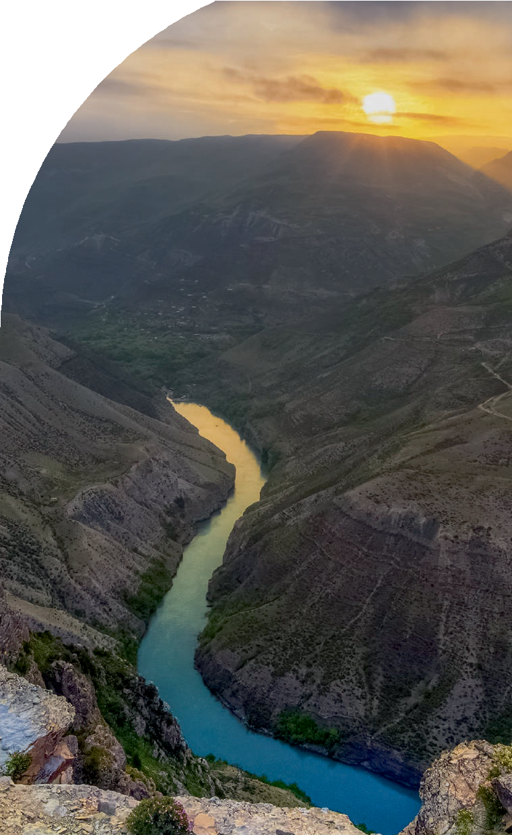
МБУ «ЦЕНТР РАЗВИТИЯ ТУРИЗМА И НАРОДНОГО ТВОРЧЕСТВА ГОРОДСКОГО ОКРУГА «ГОРОД ДЕРБЕНТ»
Когда я, объездивший множество стран,
Усталый, с дороги домой воротился,
Склонясь надо мною, спросил Дагестан:
«Не край ли далекий тебе полюбился?»
На гору взошел я и с той высоты,
Всей грудью вздохнув, Дагестану ответил:
«Немало краев повидал я, но ты
По-прежнему самый любимый на свете»…
Гамзатов Расул Гамзатович

Slide 2
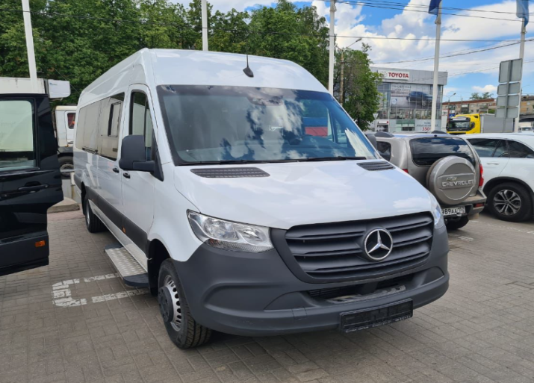
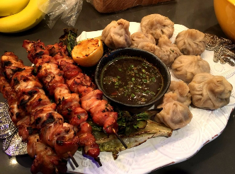
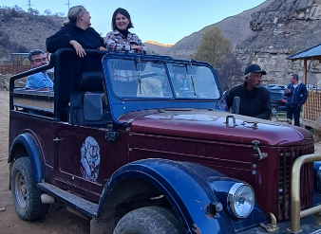
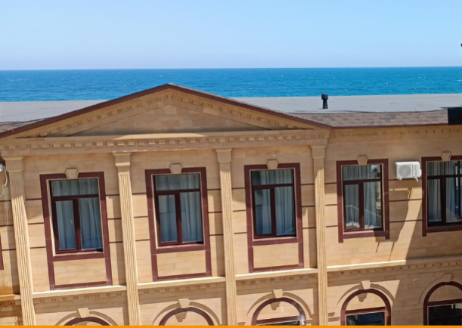
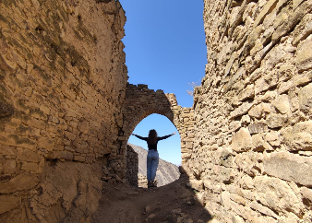
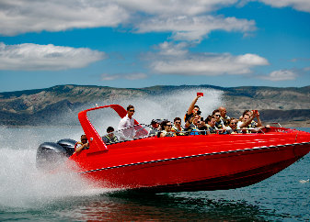
Предоставляем услуги проживания (сотрудничаем со всеми отелями республики и имеем свои глемпинги в горах), питание с национальными блюдами, составляем культурные туристические программы, организовываем корпоративный отдых, оказываем транспортные услуги (имеем свой автопарк) и это только малый перечень предлагаемых нами услуг!
Транспортные услуги
Питание
Джип туры
Проживание
Индивидуальные туры
Корпоративный отдых

Slide 3
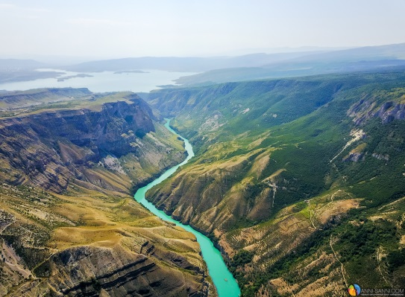
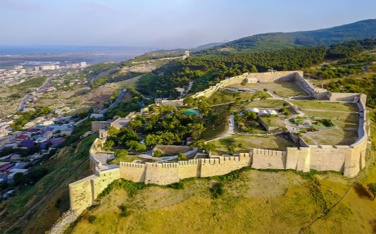
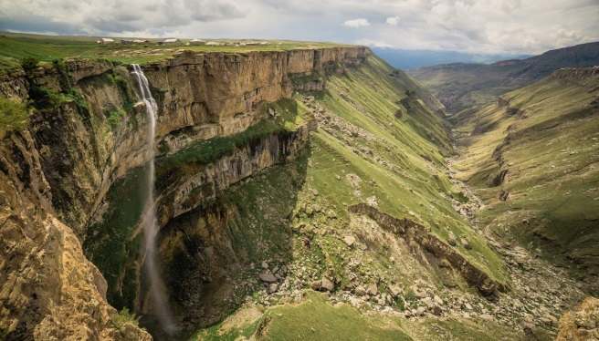
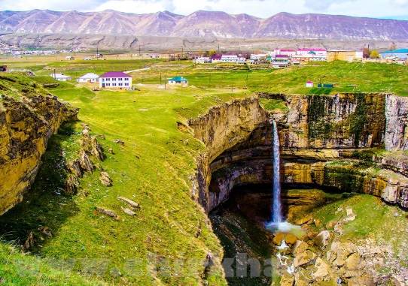
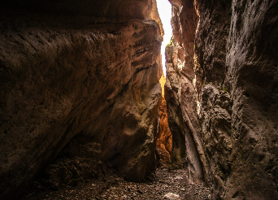
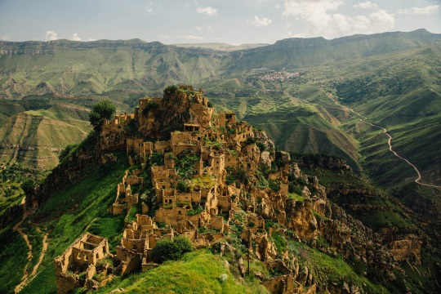
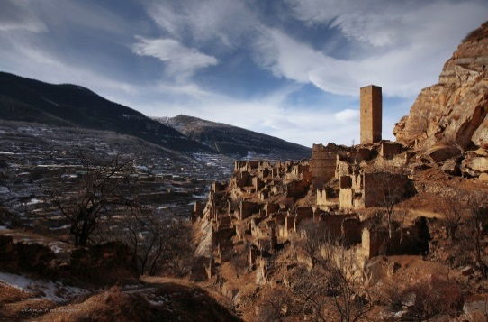
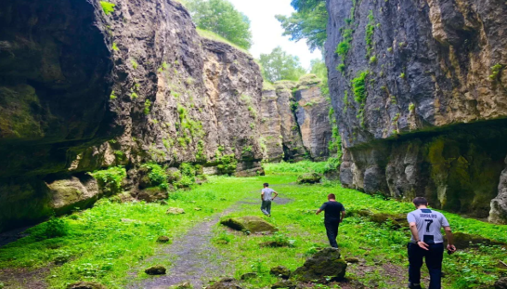
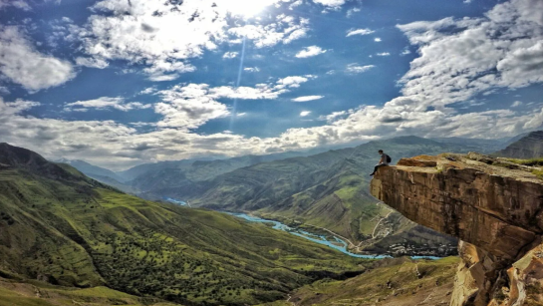
Предлагаем Вам однодневные экскурсии, многодневные и индивидуальные туры:
Сулакский каньон
Дербент
Хунзахское плато
Водопад Тобот
Карадахская теснина
Гамсутль
Кахиб
Каменная чаша
Гоор
и многие другие локации!

Slide 4
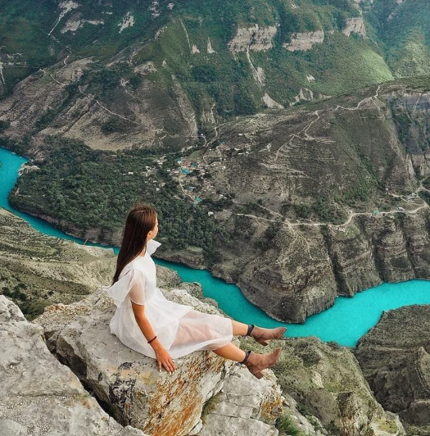
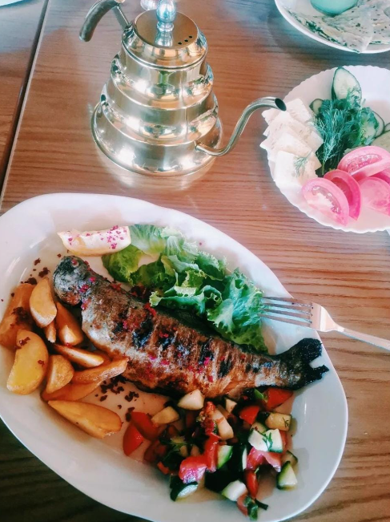
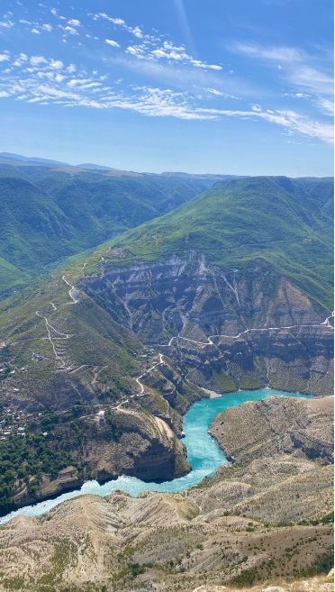
Сулакский
каньон
«Жемчужина Дагестана»
— один из самых глубоких каньонов в мире и самый глубочайший в Европе.
На экскурсии гостей ждут:
-Катание на скоростных катерах
Обед а форелевом хозяйстве
Самые топовые смотровые площадки

Slide 5
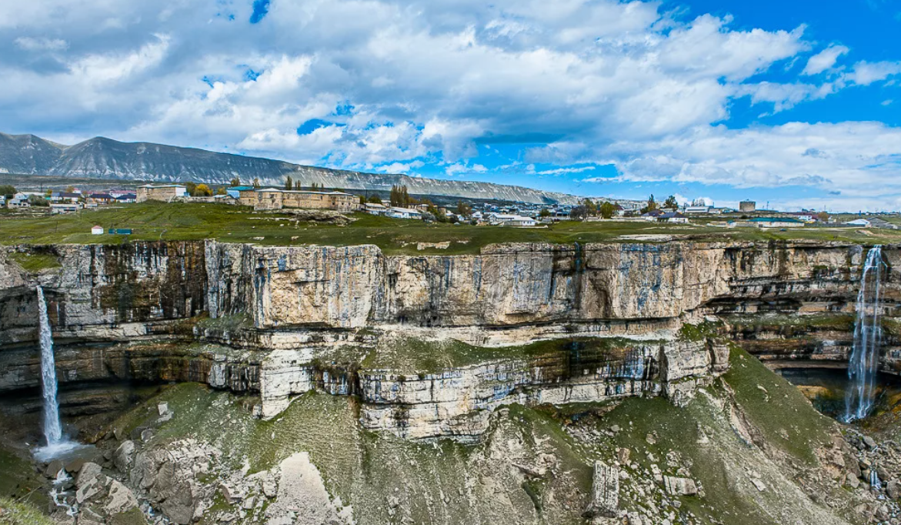
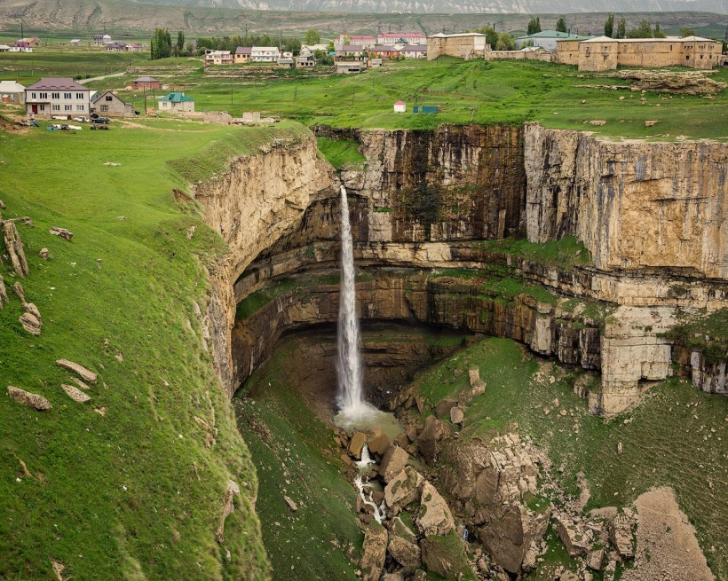
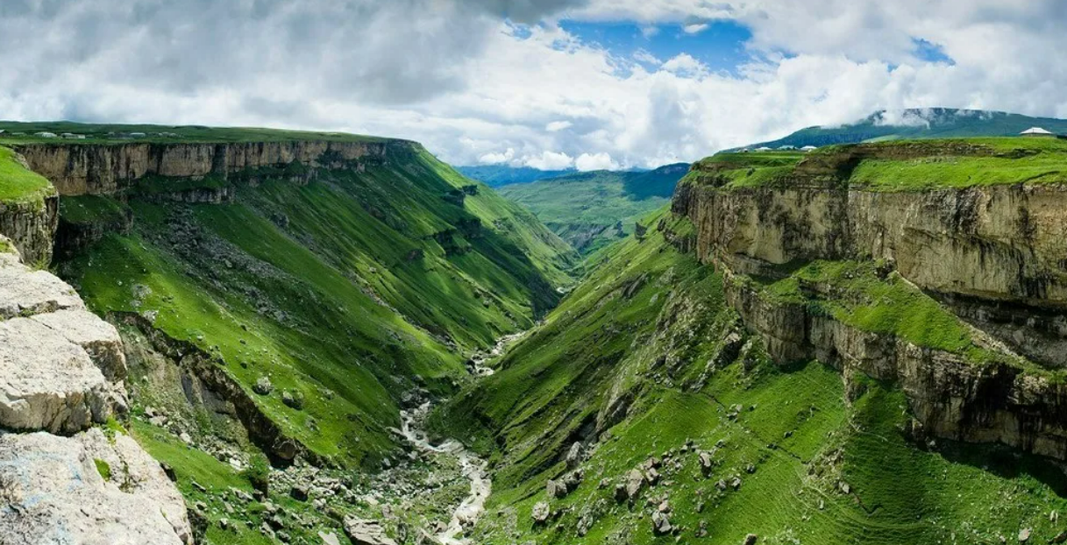
Хунзах
Селение Хунзах находится в самом сердце горного Дагестана на живописном Хунзахском плато – на высоте 2000 метров над уровнем моря.
На экскурсии гости увидят:
Водопад Тобот
Водопад Итля-тляр
Плато Хунзах
Плато Матлас

Slide 6
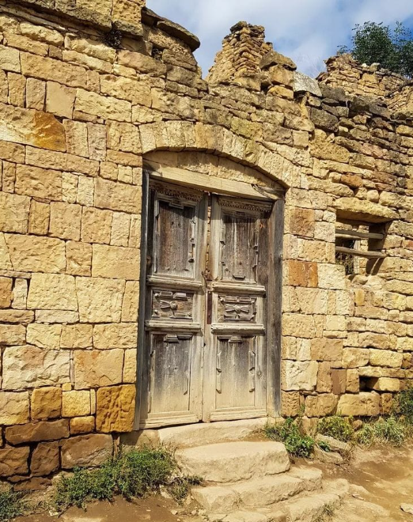
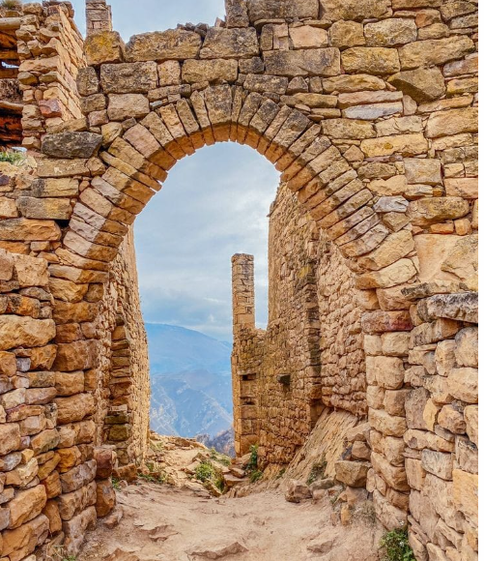
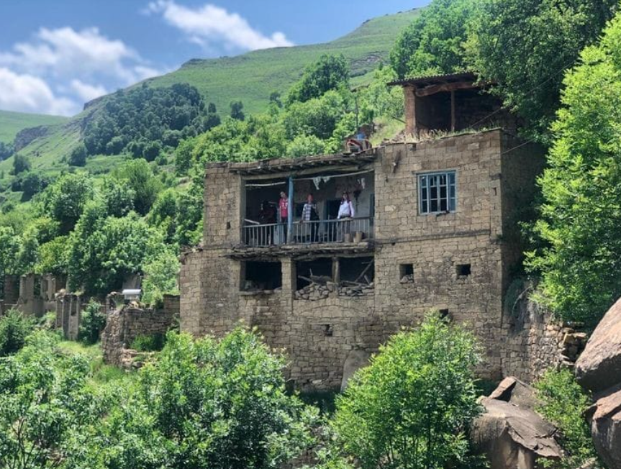
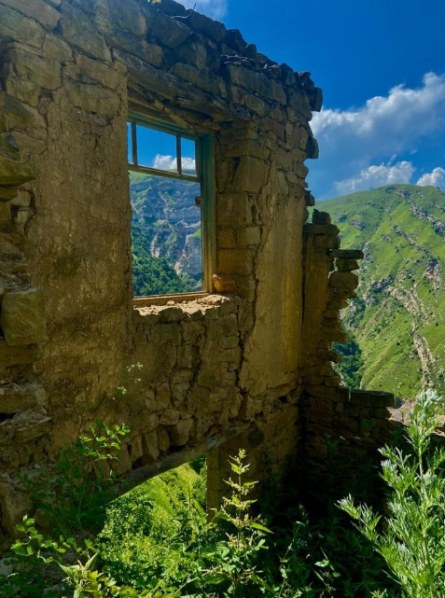
Аул Гамсутль
Подобно легендарному городу инков Мачу-Пикчу – Гамсутль для желающих прикоснуться к останкам богатой древней культуры и полюбоваться потрясающей панорамой окрестностей, которая открывается с горной вершины

Slide 7
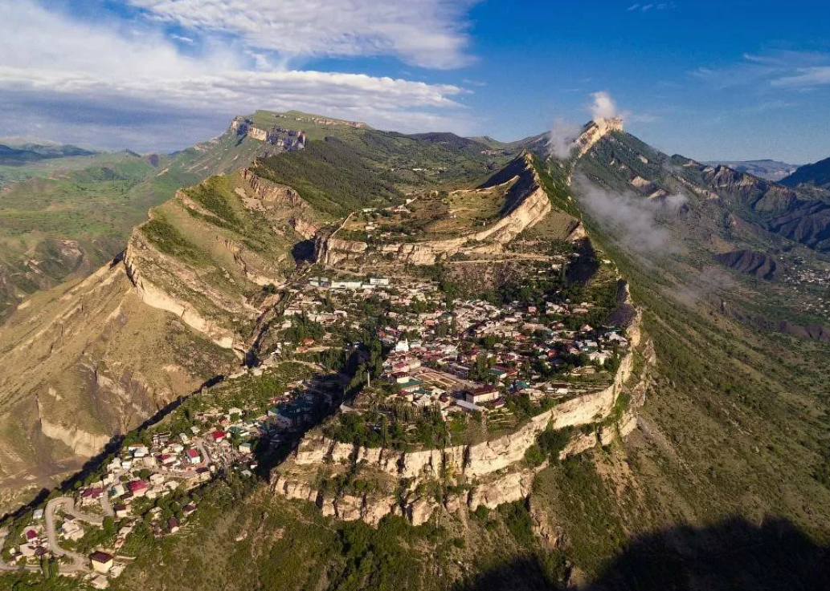
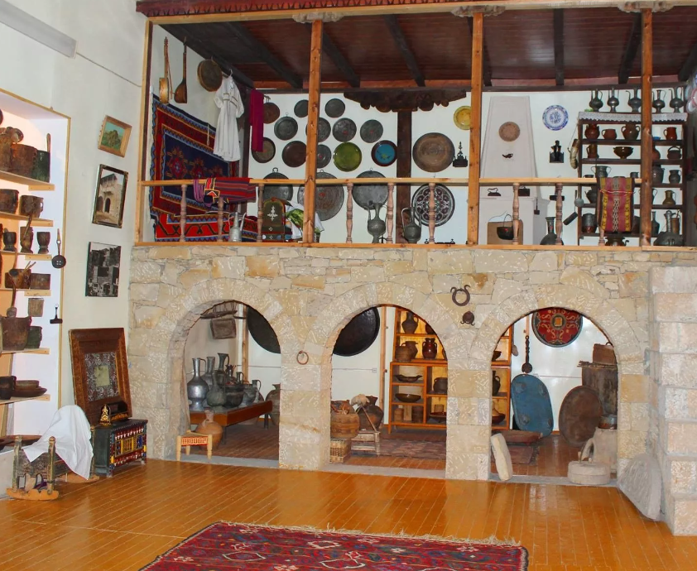
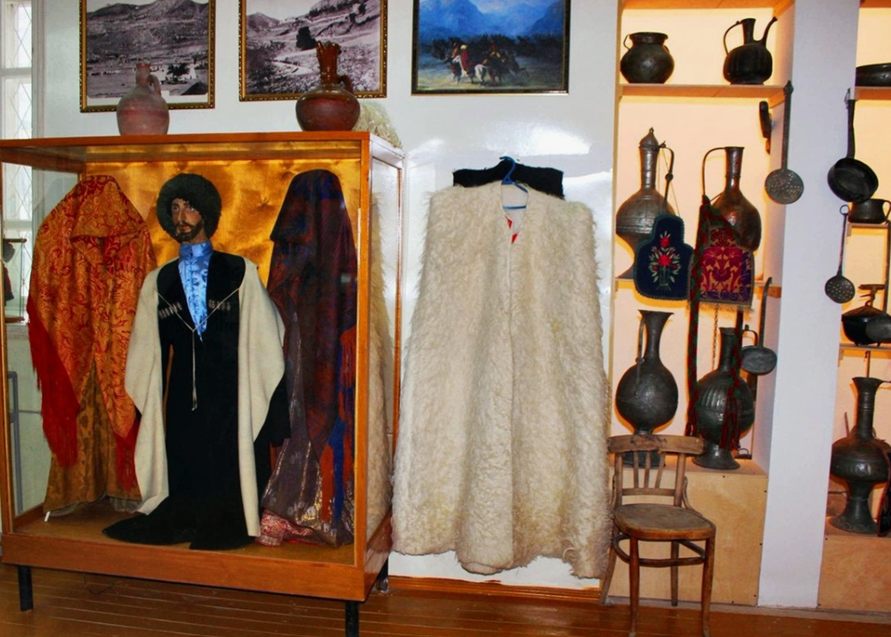
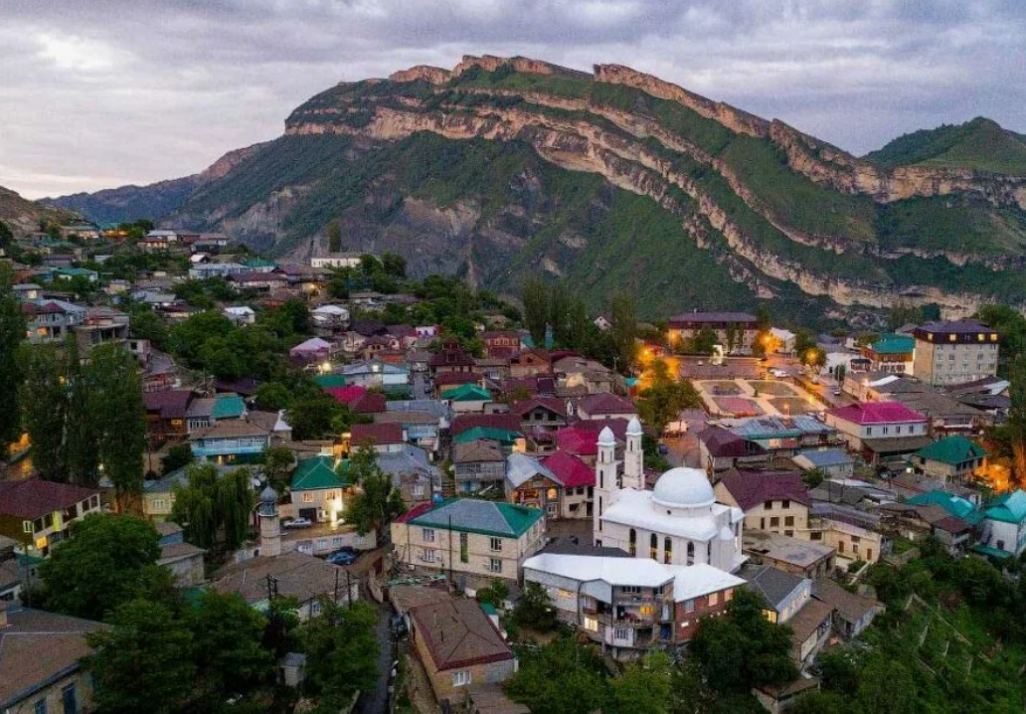
Гуниб
Это настоящий музей под открытым небом, естественный горно-ботанический сад со своим микроклиматом, растительным и животным миром. С селением Гуниб связана история Кавказской войны. Именно здесь она закончилась в 1859 году.
Гости увидят:
Гунибскую крепость
Мемориальный комплекс Белые Журавли
Царскую поляну
Беседку Шамиля
Музей, где собраны реликвии

Slide 8
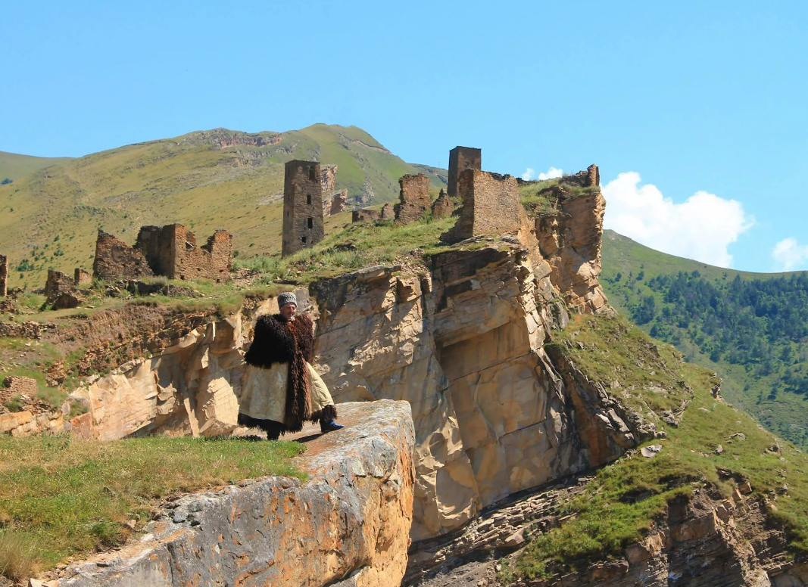
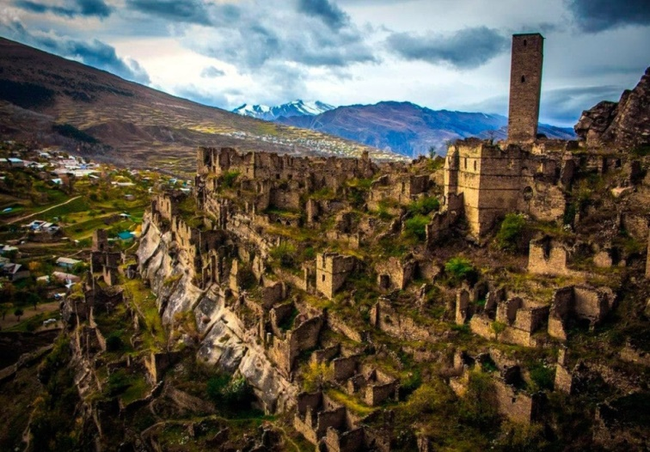
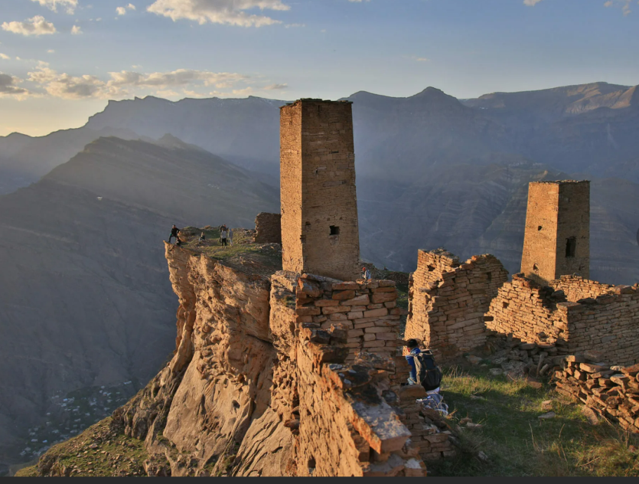
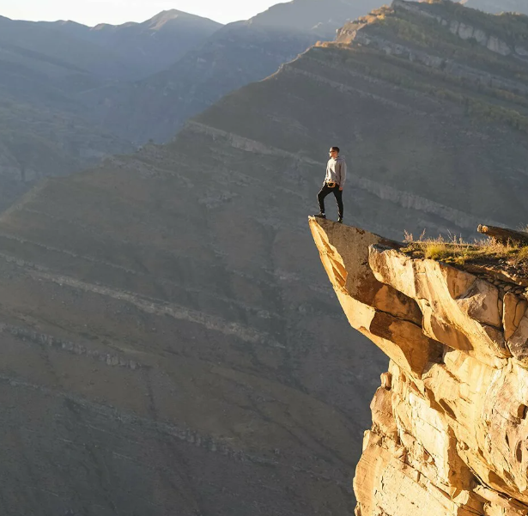
Кахиб и Гоор
Аул Кахиб
Аул Гоор
Кахиб
Сторожевые башни, загадочные символы, каменные лабиринты древних строений.
Гоор
Именно здесь находится знаменитый дагестанский язык Тролля.

Slide 9
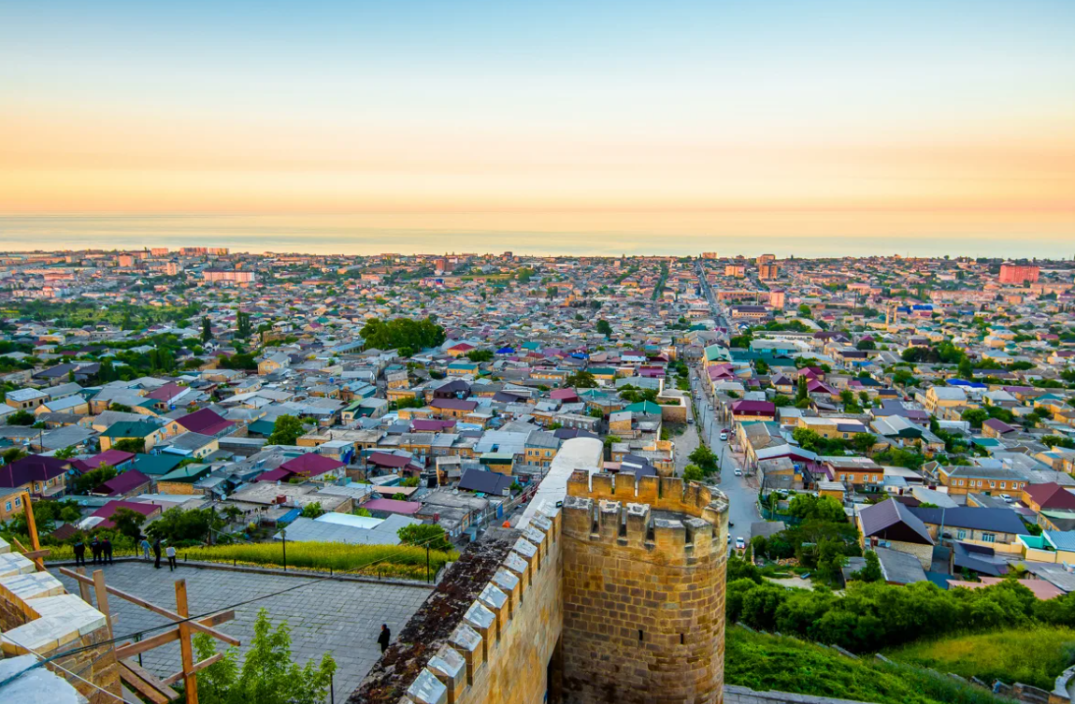
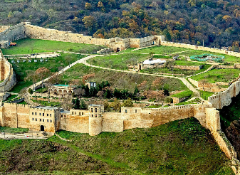
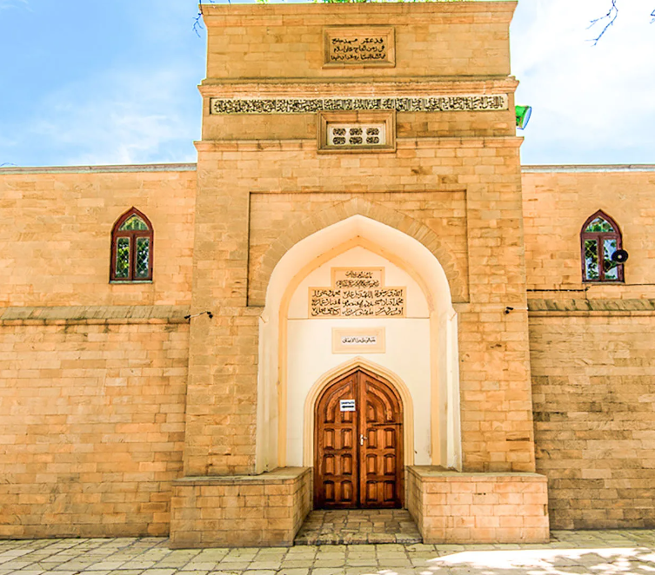
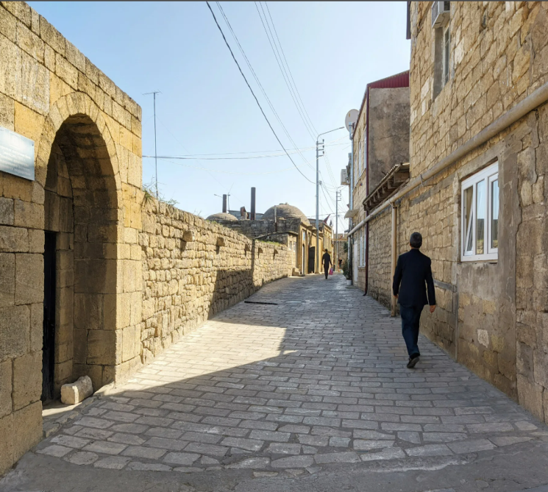
Дербент
Экскурсия откроет нам древнюю историю цитадели, которая тысячи лет защищала город от нашествия кочевников.
Именно здесь проходила часть знаменитого «Шелкового пути».
Гости увидят:
-Цитадель Нарын Кала
-Магалы (древний город)
-Джума мечеть и многое другое

Slide 10
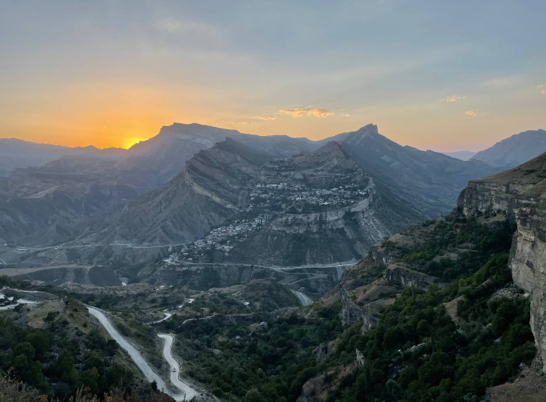
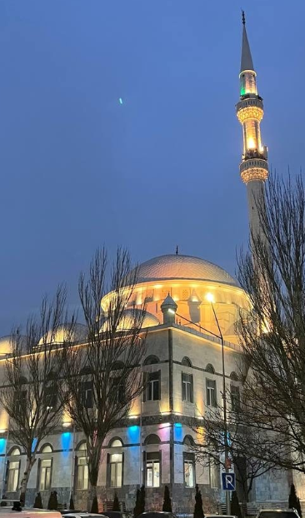
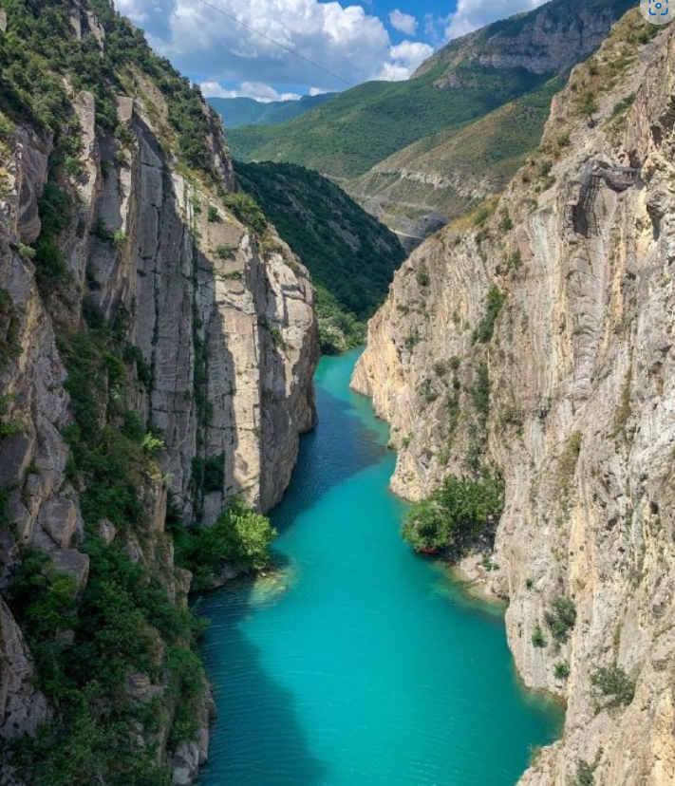
Легенды Дагестана
1 день. Махачкала
2 день. Гуниб
3 день. Сулакский каньон
4 день. Дербент
5 день. Свободный день
В стоимость входит:
— транспортное обслуживание по программе тура; — экскурсионное обслуживание по программе тура;
— проживание в отеле — 5 дней/4 ночи; — завтраки в отеле;
— обеды по программе тура; — входные билетов на объекты турпоказа; — мастер-классы;
— национальная иммерсивная трапеза; — сопровождение экскурсовода (гида).
Дополнительные услуги: — ужины;
— входные билеты в комплекс пещер Нохъо (500р);
— туристическое страхование на период тура (от 500р/чел.);
— прогулка на катере по Чиркейскому водохранилищу (от 300 р/чел.).

Slide 11
Легенды Дагестана
Заезды на сезон 2024 (по воскресеньям)
Март | 24.03-28.03
Апрель | 14.04-18.04 | 28.04-02.05
Май | 05.05-09.05 | 12.05-16.05 | 26.05-30.05
Июнь | 09.06-13.06 | 23.06-27.06
Июль | 07.07-11.07 | 21.07-25.07 | 28.07-01.08
Август | 04.08-08.08 | 11.08-15.08 | 18.08-22.08 | 25.08-29.08
Сентябрь | 01.09-05.09 | 08.09-12.09 | 15.09-19.09 | 22.09-26.09 | 29.09-03.10
Октябрь | 06.10-10.10 | 13.10-17.10

Slide 12
Легенды Дагестана
Стоимость тура на 1 человека с проживание в отеле Кэпитал 3*:
Тип размещения | Стоимость
При двух-трехместном размещении | 29 900
При одноместном размещении | 41 900
Детям до 12 лет | 26 910
Стоимость тура на 1 человека с проживание в отеле Ленинград 3* (под запрос):
Тип размещения | Стоимость
При двух-трехместном размещении | 39 900
При одноместном размещении | 55 900
Детям до 12 лет | 35 910
Стоимость тура на 1 человека с проживание в отеле Монто 4* (под запрос):
Тип размещения | Стоимость
При двух-трехместном размещении | 46 900
При одноместном размещении | 66 900
Детям до 12 лет | 42 210

Slide 13
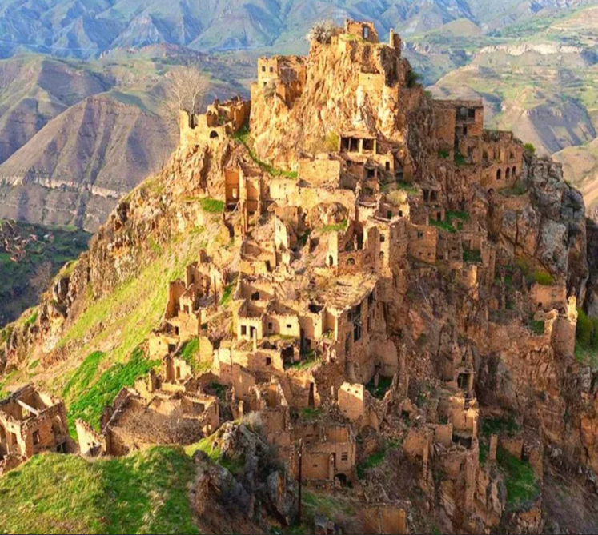
Большое путешествие по Дагестану
Все самое красивое за 5 дней
1 день. Сулакский каньон
2 день. Хунзах
3 день. Гамсутль
4 день. Хучни
5 день. Дербент
В стоимость тура включено: — транспортное обслуживание по программе
— экскурсионное обслуживание по программе
— проживание по схеме: 1 ночь в Махачкале,
2 ночи в горах, 2 ночи в Дербенте, 1 ночь в Махачкале
— двухразовое питание: завтраки и обеды по программе
— входные билеты в музеи
В стоимость тура не включено:
— катание на катере по каньону (от 300)
— входные билеты в комплекс пещер Нохъо (500р)
— авиа- и ж/д билеты
— ужины
— сувениры и другие личные покупки

Slide 14
Большое путешествие по Дагестану
Все самое красивое за 5 дней
Заезды на сезон 2024 (по понедельникам)
Февраль | 26.02-01.03
Март | 11.03-15.03 | 18.03-22.03 | 25.03-29.03
Апрель | 01.04-05.04 | 08.04-12.04 | 15.04-19.04 | 22.04-26.04 | 29.04-03.05
Май | 06.05-10.05 | 13.05-17.05 | 20.05-24.05 | 27.05-31.05
Июнь | 03.06-07.06 | 10.06-14.06 | 17.06-21.06 | 24.06-28.06
Июль | 01.07-05.07 | 08.07-12.07 | 15.07-19.07 | 22.17-26.07 | 29.07-02.08
Август | 05.08-09.08 | 12.08-16.08 | 19.08-23.08 | 26.08-30.08
Сентябрь | 02.09-06.09 | 09.09-13.09 | 16.09-20.09 | 23.09-27.09 | 30.09-04.10
Октябрь | 07.10-11.10 | 14.10-18.10 | 21.10-25.10 | 28.10-01.11
Ноябрь | 04.11-08.11 | 11.11-15.11 | 18.11-22.11

Slide 15
Большое путешествие по Дагестану
Все самое красивое за 5 дней
Тип размещения | Стоимость | Период действие цены
При двух-трех местном размещении | 40 000 | 01.04.2024-26.07.2024 16.09.2024-25.10.2024
При одноместном размещении | 52 000
Детям до 12 лет | 36 000
При двух-трех местном размещении | 46 000 | 29.07.2024-13.09.2024
При одноместном размещении | 58 000
Детям до 12 лет | 41 000
При двух-трех местном размещении | 36 000 | 26.02.2024-29.03.2024 28.10.2024-22.11.2024
При одноместном размещении | 48 000
Детям до 12 лет | 32 400
Дополнительные услуги:
— Доп. ночь в отеле при двухместном размещении — 6 000
— Доп. ночь в отеле при одноместном размещении — 5 500
— Доп. ночь в отеле при трехместном размещении — 7 000

Slide 16
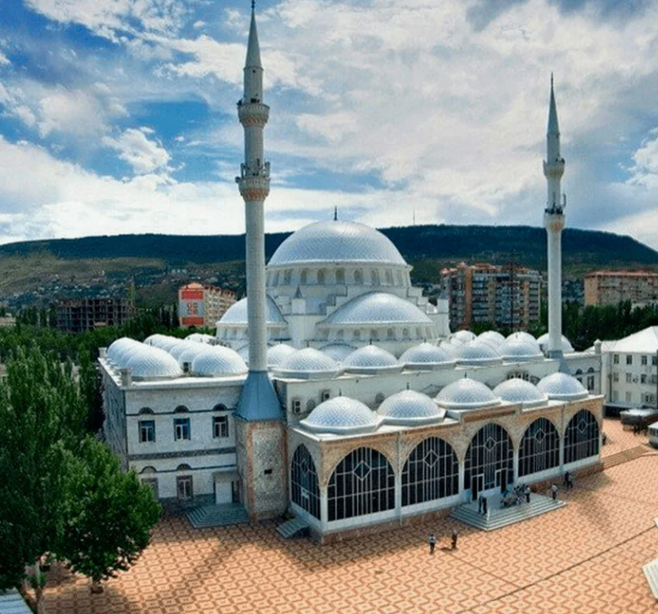
Кавказский экспромт
Все лучшее за 4 дня!
1 день. Махачкала
2 день. Сулакский каньон
3 день. Свободный день
4 день. Дербент, выезд в аэропорт
В стоимость тура включено: — транспортное обслуживание по программе — экскурсионное обслуживание по программе
— проживание по схеме: 1 ночь в Махачкале,
2 ночи в Дербенте — двухразовое питание: завтраки на базе и
обеды по программе — входные билеты в музеи
В стоимость тура не включено:
— катание на катере по каньону (от 300 рублей)
— авиа- и ж/д билеты
— входные билеты в комплекс пещер Нохъо
(500 рублей)
— ужины

Slide 17
Кавказский Экспромт
Все лучшее за 4 дня!
Заезды на сезон 2024 (по четвергам):
Февраль | 29.02-03.03
Март | 14.03-17.03 | 28.03-31.03
Апрель | 04.04-07.04 | 11.04-14.04 | 18.04-21.04 | 25.04-28.04
Май | 02.05-05.05 | 09.05-12.05 | 16.05-19.05 | 23.05-26.05 | 30.05-02.06
Июнь | 06.06-09.06 | 13.06-16.06 | 20.06-23.06 | 27.06-30.06
Июль | 04.07-07.07 | 11.07-14.07 | 18.07-21.07 | 25.07-28.07
Август | 01.08-04.08 | 08.08-11.08 | 15.08-18.08 | 22.08-25.08 | 29.08-01.09
Сентябрь | 05.09-08.09 | 12.09-15.09 | 19.09-22.09 | 26.09-29.09
Октябрь | 03.10-06.10 | 10.10-13.10 | 17.10-20.10 | 24.10-27.10 | 31.10-03.11
Ноябрь | 07.11-10.11 | 14.11-17.11 | 21.11-24.11 | 28.11-01.12

Slide 18
Кавказский Экспромт
Все лучшее за 4 дня!
Тип размещения | Стоимость | Период действие цены
При двух-трех местном размещении | 25 000 | 29.02.2024-01.07.2024 03.10.2024-02.12.2024
При одноместном размещении | 34 000
Детям до 12 лет | 22 500
При двух-трех местном размещении | 27 500 | 04.07.2024-30.09.2024
При одноместном размещении | 36 500
Детям до 12 лет | 24 750
Дополнительные услуги:
— Доп. ночь в отеле при двухместном размещении — 6 000
— Доп. ночь в отеле при одноместном размещении — 5 500
— Доп. ночь в отеле при трехместном размещении — 7 000
Авиа- и ж/д билет до Махачкалы и обратно

Slide 19
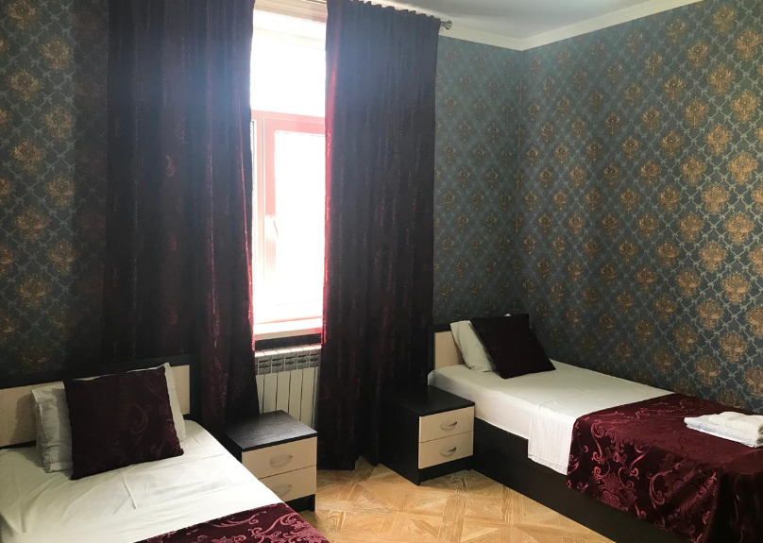
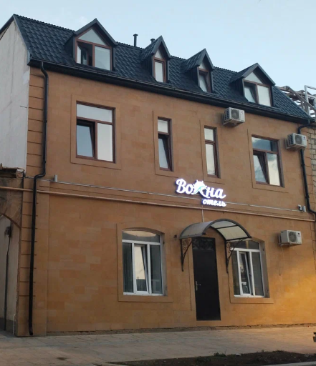
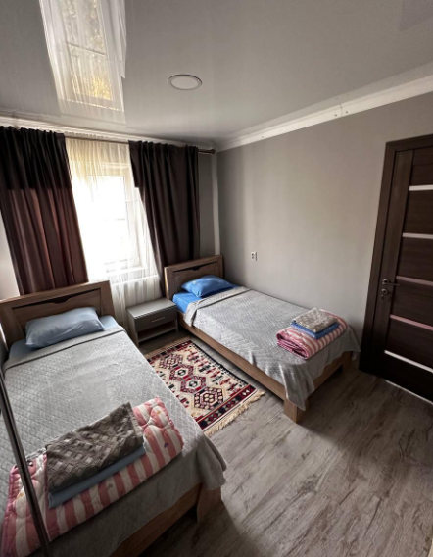
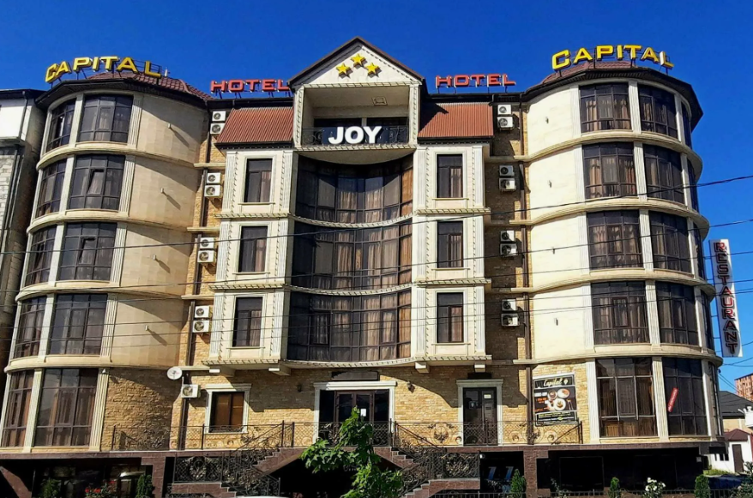
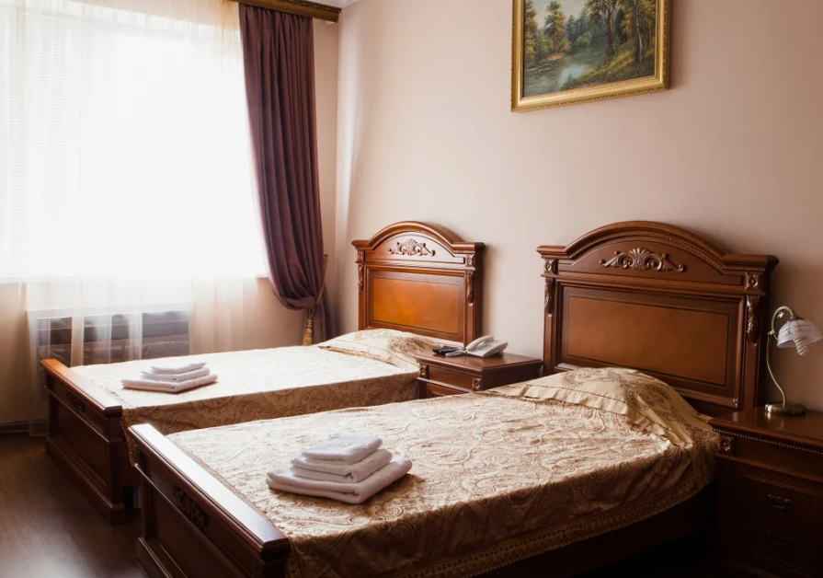
Проживание
Большое путешествие
5 дней
горы село Гоцатль гостевой дом
г. Дербент отель Волна
Кавказский экспромт
4 дня
г. Махачкала отель Капиталл
г. Дербент отель Волна

Slide 20
ПАМЯТКА ТУРИСТАМ !!!

Slide 21
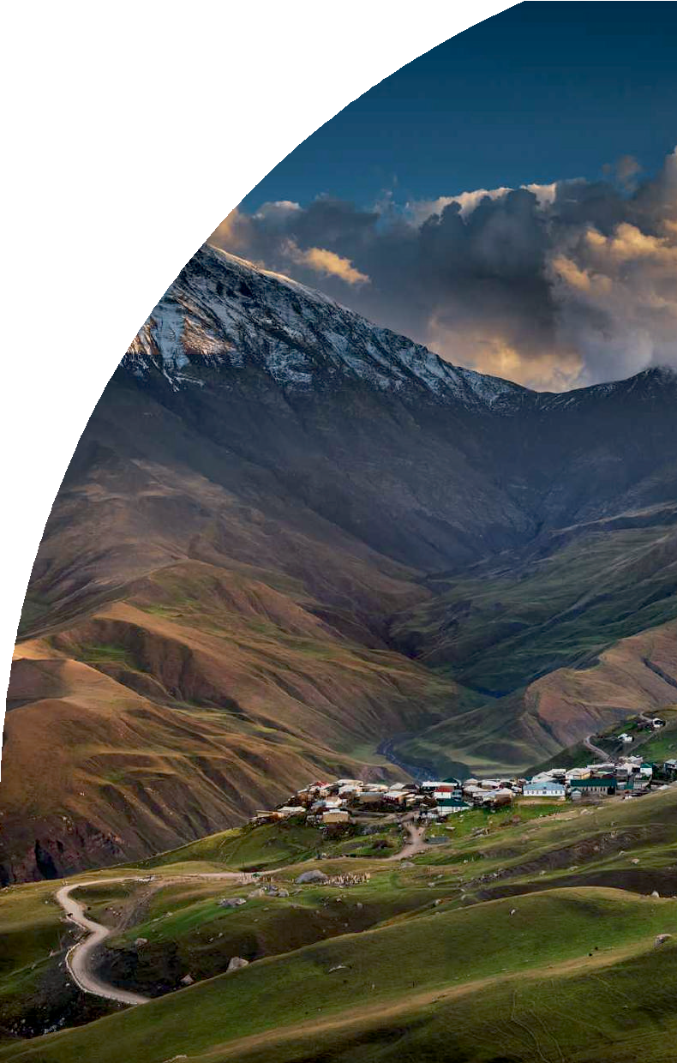
Мы гарантируем Вам комфорт и море впечатлений! По всем вопросам обращаться по номеру +7(989)-885-87-24
МБУ «ЦЕНТР РАЗВИТИЯ ТУРИЗМА И
НАРОДНОГО ТВОРЧЕСТВА
ГОРОДСКОГО ОКРУГА «ГОРОД ДЕРБЕНТ»

